Slide 1
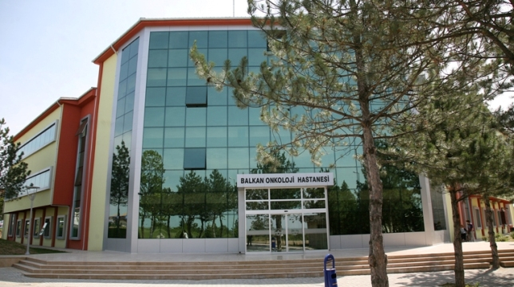
GEP-NET’de sistemik tedaviler:
Bugünü ve geleceği
Dr. Sernaz Uzunoğlu
Trakya Ün. Tıp Fak. Tıbbi Onkoloji DB
1

Slide 2
GENEL BAKIŞ
Nöroendokrin tümörler nöroendokrin hücrelerden kaynaklanır……..
Nöroendokrin tümörler değişik başlıklarda sınıflandırılmaktadırlar;
  Embriyonik orginine göre: foregut, midgut, hindgut
  Hormon sekresyon durumuna göre: fonksiyonel, non-fonksiyonel
  Organ sepesifik sınıflamalar

Slide 3
GENEL BAKIŞ
NET’lerin %60’dan fazlası tanı sırasında metastatiktir.
Tarihsel olarak, metastatik NET’leri olan hastalar için medyan sağkalım 33 aydır.
NET’lerin büyük kısmı sekretuar (fonksiyonel) değildir; fakat bazıları semptomlara yol açmaktadır.
GI NET’lerin %80–90’ı somatostatin reseptörleri (sstr 2,5) ekspresyonu yapmaktadır.

Slide 4
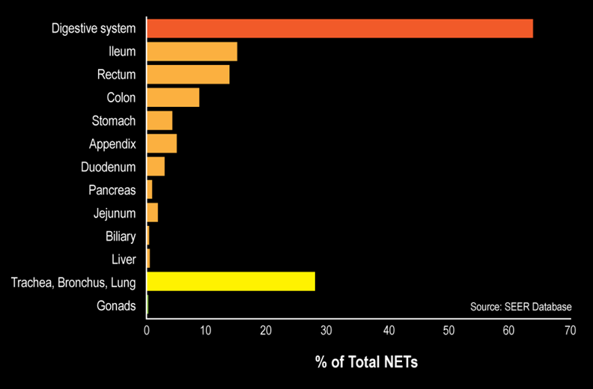
Emriyonik kökene göre NET’lerin sınıflandırılması
Foregut
  Timus
  Akciğer*
  Mide
  Duodenum
Midgut
  Jejenum/ileum**
  Apendiks
  Çekum
  Çıkan kolon
Hindgut
  Transvers/inen/sigmoid kolon
  Rektum
  Genitoüriner sistem
%15
%60
%25
Karsinoid sendrom nadir
**Karsinoid sendrom %30
Karsinoid sendrom çok nadir

Slide 5
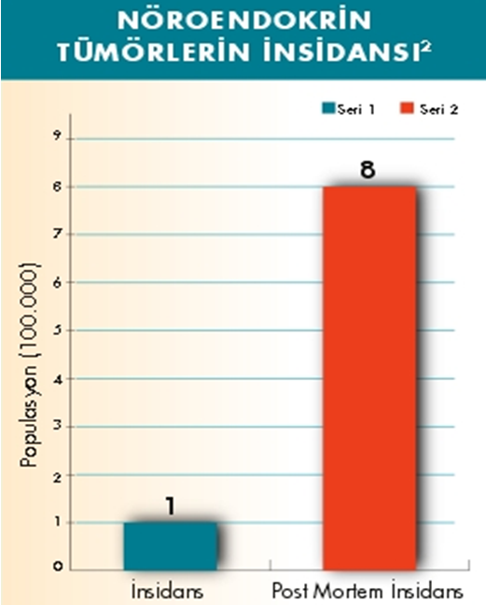
NET’lerin gerçek insidans ve prevalansı olduğundan daha az görünmektedir.
Değişik Popülasyonlarda NET’lerin insidansı 100,000’de 3 ila 6 olarak bildirilmektedir ve çarpıcı biçimde artmaktadır^{1,2}
Otopsi çalışmalarında belirlenen NET’lerin sıklığı NET prevalansının bildirilenden kayda değer biçimde daha fazla olduğunu göstermektedir^{3,4}
Otopsi çalışmalarında insidans 8/100.000 olarak bildirilmiştir.
Referanslar: 1. Hauso O, Gustafsson BI, Kidd, M, et al. Cancer. 2008;113(10):2655-2664. 2. Modlin IM, Champaneria MC, Chan AK, Kidd M. Am J Gastroenterol. 2007;102(7):1464-73. 3. Strosberg JR, Nasir A, Hodul P, Kvols L. GI Cancer Res. 2008; 2(3):113-125.4. Berge T, Linell F. Acta Pathol Microbiol Scand. 1976;84:322–330.

Slide 6
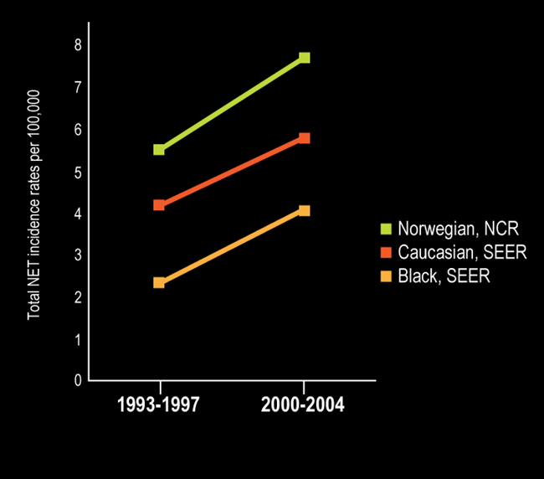
İnsidans, malign neoplazmalara göre çok daha hızlı artmaktadır
6.00
Tüm Malign Neoplazmaların İnsidansı
600
Nöroendokrin Tümör İnsidansı
5.25
5.00
500
4.00
400
100,000 popülasyonda tüm
malign neoplazmaların insidansı
100,000 popülasyonda NET insidansı
300
3.00
2.00
200
1.00
100
0
76
78
80
82
84
86
88
90
92
94
96
98
00
02
04
0
74
Yıl
NET insidans ve prevalansı son 30 yılda yaklaşık 5 kat artmıştır.
Gelişen, artan tanı metodları 1,2
Farkındalığın artışı/daha sık uygulanan kanser taramaları 1,2
Çevreye bağlı faktörler 2
Hauso O, Gustafsson BI, Kidd, M, et al. Cancer. 2008;113(10):2655-2664.2. Yao JC, Hassan M, Phan A , et al. J Clin Oncol. 2008;26:3063–3072

Slide 7
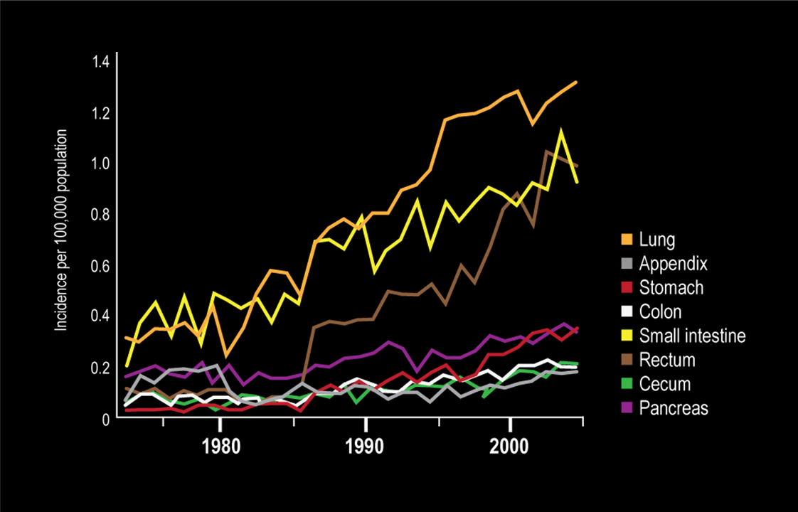
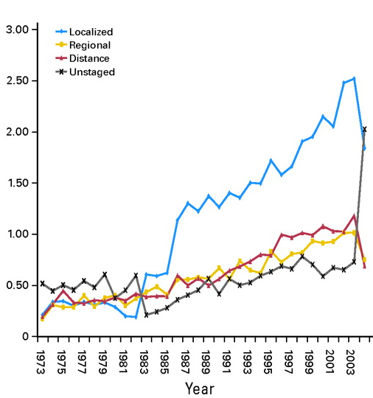
NET İnsidansı çarpıcı biçimde artmaktadır.
En hızlı artış akciğer, rektum ve ince barsak kaynaklı NET’lerde görülmektedir.
Tanı oranındaki artış lokalize
evrede daha belirgindir
SEER = Surveillance, Epidemiology and End Results.
Yao JC, Hassan M, Phan A , et al. J Clin Oncol. 2008;26:3063–3072.

Slide 8
GI sistem, NET’nin en yaygın primer bölgesidir*
Yüzde dağılım (%)
17.6 | Rektum
17.3 | İnce bağırsak
10.1 | Kolon
8.0 | Jejunum/ileum
7.0 | Pankreas
6.0 | Mide
4.0 | Duodenum
3.1 | Çekum
3.1 | Apandisit
0.7 | Karaciğer
Diğer NET’ler
GEP-NET
61%

Slide 9
GEP-NET primer bölgeler için gözlenen 5-yıllık sağkalım*
100
GEP-NET için 5-yıllık sağkalım oranı: %68.1
  Pankreas: %37.6
  Kolon: %54.6
  Mide: %64.1
  İnce bağırsak: %68.1
  Apandisit: %81.3
  Rektum: %88.5
Hastaların %50’si aşağıdaki sürelerle hayatını kaybetmiştir:
  10.3 ay (kolonik NET’ler)
  16.7 ay (gastrik NET’ler)
  18.9 ay (pankreatik NET’ler)
90
80
70
60
50
Gözlenmiş sağkalım
40
SEER verileri
Eğriye uydurma
30
Mide
Mide
İnce bağırsak
İnce bağırsak
20
Apandisit
Apandisit
Kolon
Kolon
10
Pankreas
Pankreas
Rektum
Rektum
0
0
10
20
30
40
50
60
Sağkalım (Ay)

Slide 10
Klinik seyir
NET’lerin çoğu asemptomatiktir ya da belirtiler siliktir.
Çoğu zaman rastlantısal olarak tanı konur.
Metastaz durumunda bile geç bulgu verirler.
İrritable barsak sendromu tanısı alabilirler!!!
Vinik A. Dig Dis Sci.; 1989;34(3):14S-27S.

Slide 11
Hastanın perspektifinden tanı öyküsü
Bir NET tanısından önce:
  Hastalar ortalama 6.2 doktora
  gittiklerini bildirmiştir
  Ortalama 11.8 doktor viziti
Hastaların %45’i için, NET
ilk tanı olmamıştır
Hastalar, NET tanısının birçok
yönünün iyileştirilebileceğini
düşünmüştür:
  Uzun süreli etki konusunda daha açık bilgilendirme (%60)
  NET uzmanlığı olan doktorlara daha hızlı erişim (%53)
  Daha bilgili doktorlar (%48)
Bir NET tanısından ÖNCE konulan tanı
IBS
%39
Gastrit/diğer sindirim sistemi bozuklukları
%38
Anksiyete/Psikosomatik-tipte durumlar
%22
IBD’ler (Crohn hastalığı, ülseratif kolit
%17
Astım
%13
Menopoz
%12
Ülser
%11
Psikiyatrik bozukluk
%10
Pnömoni
%7
Rozacea
%5
Diyabet
%5
Diğer
38%
Popülasyon: Başka tanıların konulduğu tüm hastalar (n=873)

Slide 12
Tanı
USG
BT/MRI görüntüleme
Octreotide sintigrafisi
Endoskopik USG
İyi differansiye NET’lerde
  [Ga] DOTA-PET
  [C] HTP-PET
  [F] DOPA-PET
  FDG-PET az differansiye NET’lerde kullanılır!!!

Slide 13
Tümör belirteçleri
Genel NET belirteçleri
  Kromogranin A
    Prolaktinoma dışında tüm NET’lerden salınır
    Somatostatin analogları, proton pompa inhibitörleri, atrofik gastrit, böbrek fonksiyonu ve karaciğer fonksiyonundan etkilenir
  Nöron-spesifik enolaz
Midgut (incebarsak, apendiks, çekum)
  5 HIAA (24-saatlik idarda); %73 sensivite, %100 spesifite
  Serotonin (kanda)
Prognostik
5-HIAA = 5-hydroxyindoleacetic acid
Yao JC et al. J Clin Endocrinol Metab. 2011;96(12):3741-9.

Slide 14
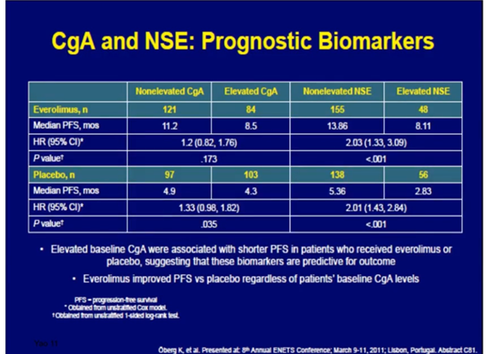

Slide 15
Prognoz
İyi ve Orta diferansiye histolojili tümörler¹
1.0
0.8
Prognostik faktörler
  Evre
  Grade
  Yaş
  Cinsiyet
  Irk
  Primer tümör yeri
0.6
Sağkalım Olasılığı
0.4
0.2
0
0
12
24
36
48
60
72
84
96
108
120
Zaman(ay)
 | Medyan Sağkalım
Evre | Aylar | %95 CI
Lokal | 223 | 208–238
Bölgesel | 111 | 104–118
Uzak | 33 | 31–35
1. Yao J, et al. J Clin Oncol. 2008;26:3063-72; 2. American Cancer Society. Cancer Facts and Figures, 2009
Notes:
15
15

Slide 16
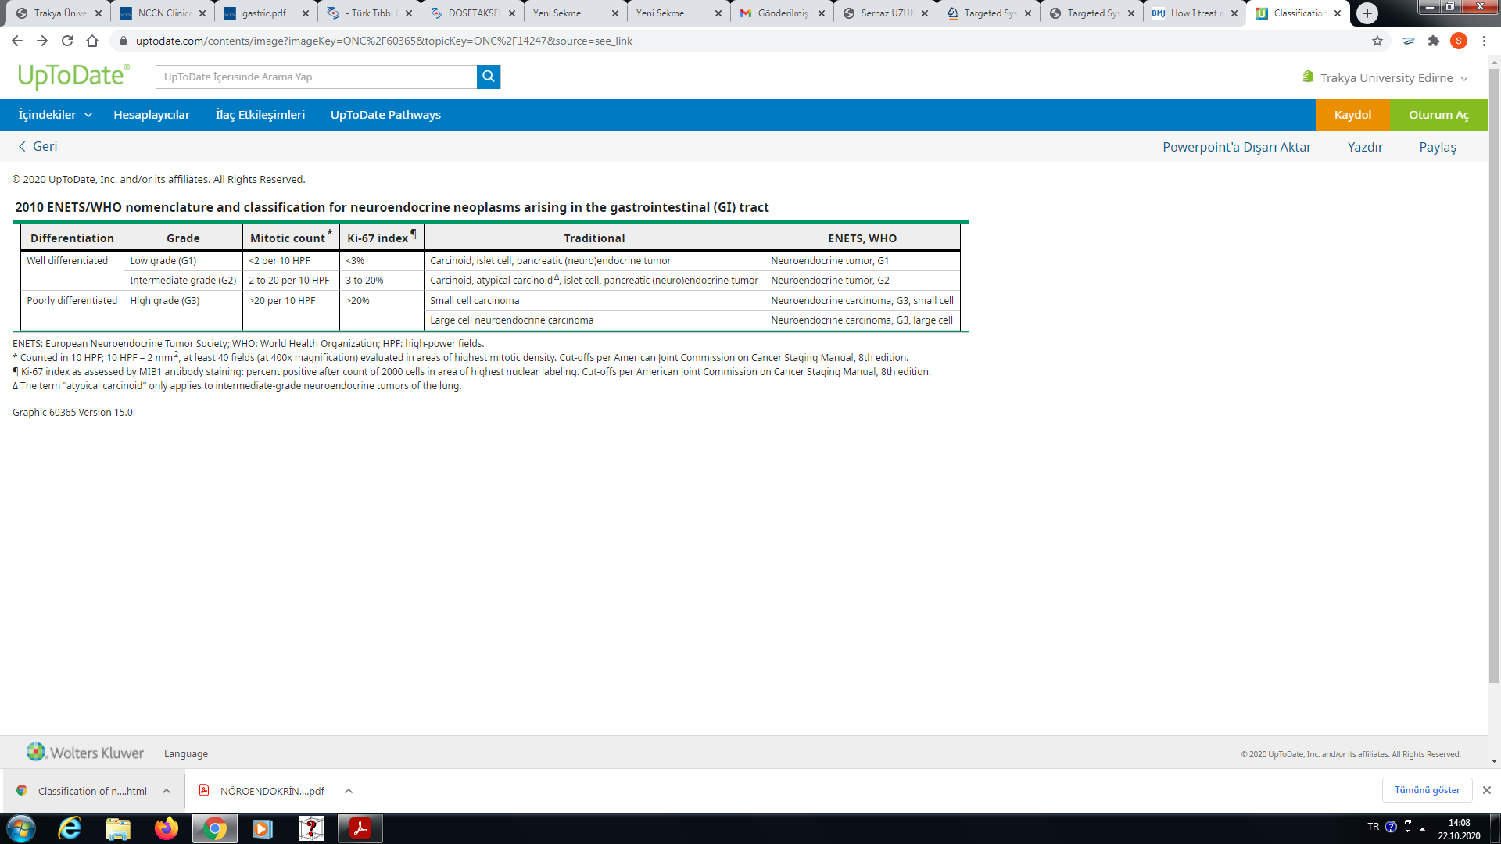

Slide 17
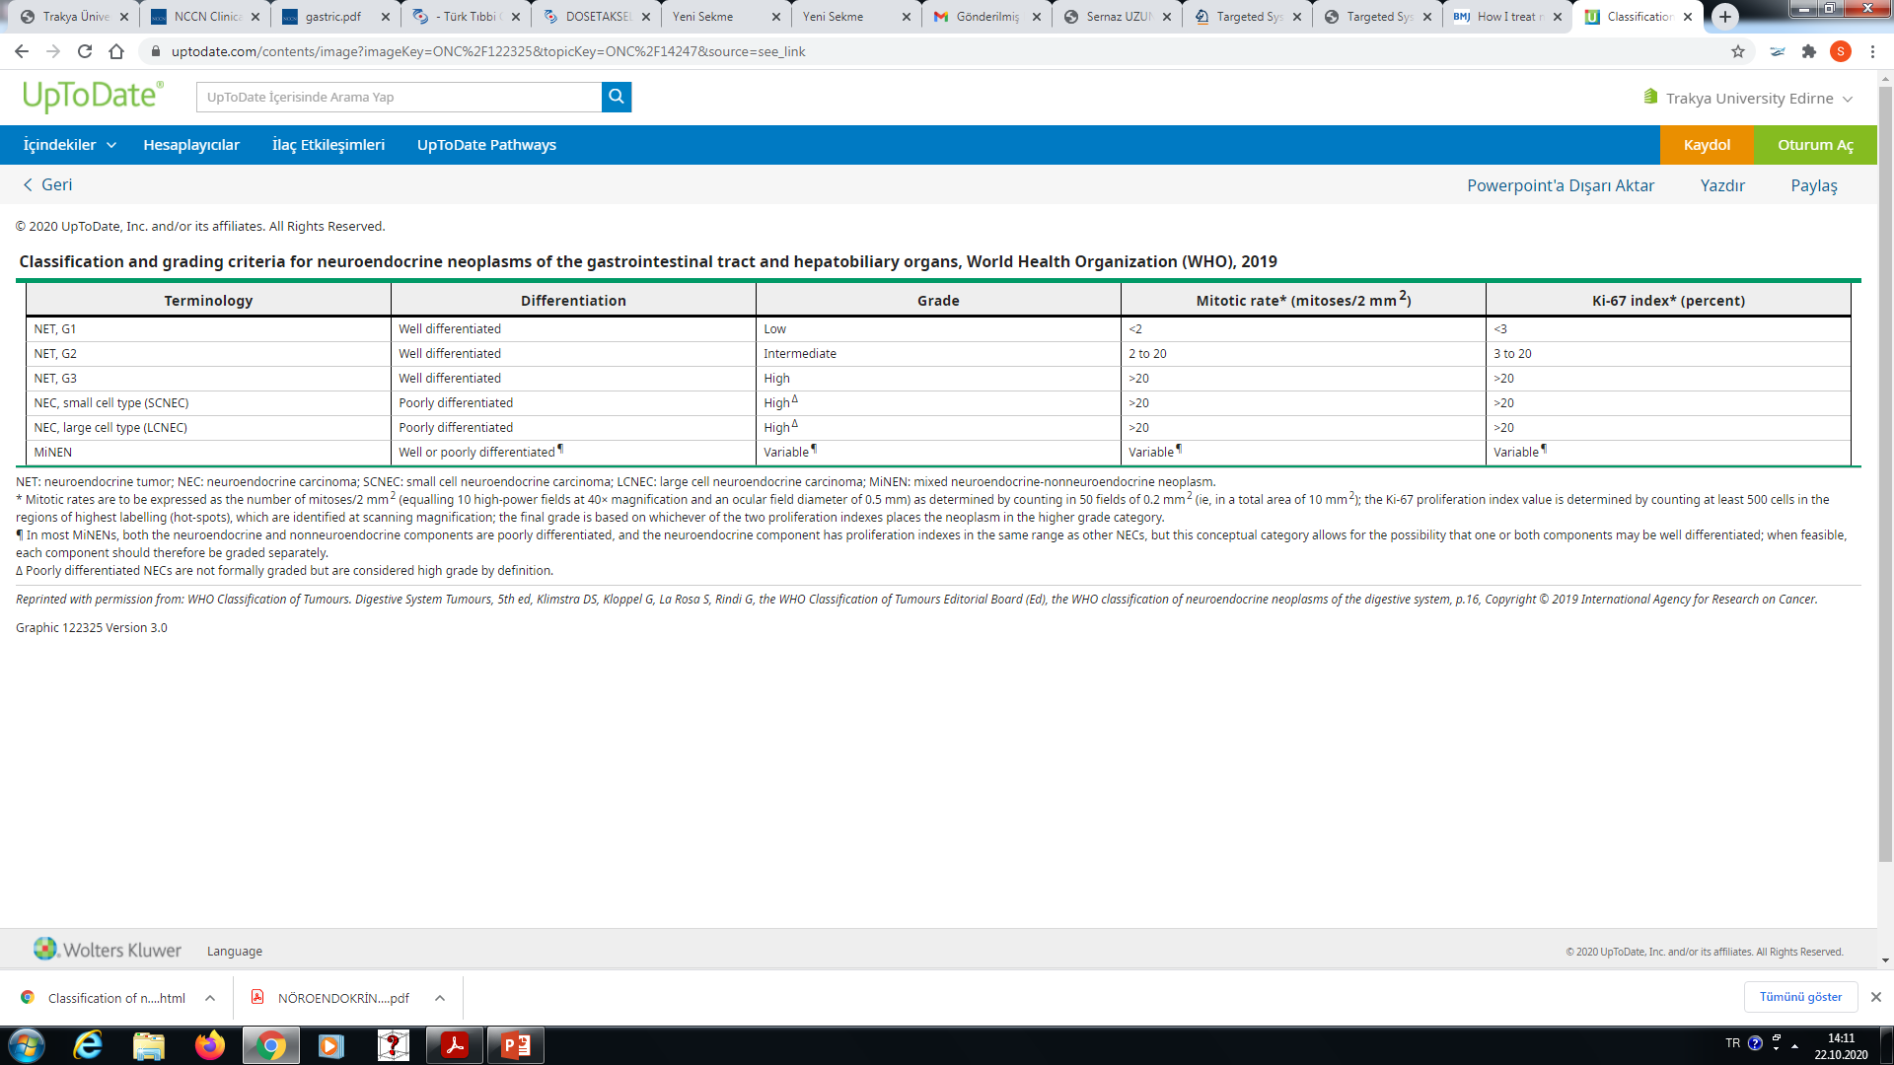

Slide 18
2019 WHO klasifikasyonuyla heterojen bir grup olan G3 GEP-NEN’lar ikiye ayrıldı:
İyi diferansiye NET G3 (Ki67>%20)
Az diferansiye NEC G3 (Ki67>%20)
Klinik öykü, histomorfoloji ve genetik ayırım önemli;
(DAXX\ATRX\MEN1 mutasyonu Pan-NET G3
P53 mut ve RB kaybı NEC G3 de)

Slide 19
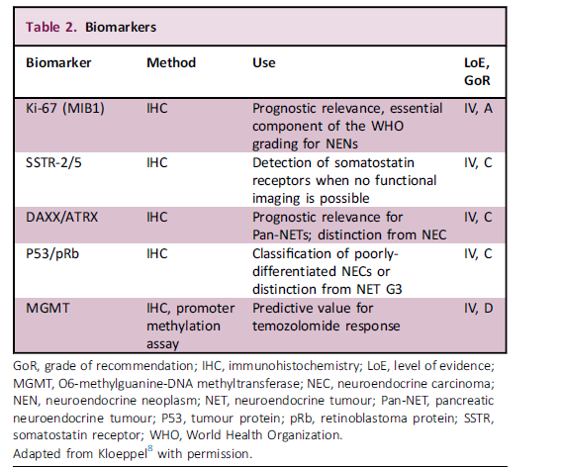
Biyobelirteçler
Uygun patolojik tanı için;
Morfoloji, Derecelendirme (Grad), ve CgA ve snaptofizin için IHK boyama gerekli…
SSTR boyama veya peptit hormonlar ve aminler için boyama ve moleküler markerlara bakılması opsiyonel

Slide 20
TANI VE TEDAVİDEKİ ZORLUK NEDENLERİ
Heterojen bir tümör grubu
Çok çeşitli klinik presentasyon
Aynı tümör grubuna toplanmış farklı tümörler
Geç presentasyon (tanı anında %60’ı ileri evre)
Farklı terminoloji ve klasifikasyon
Histolojik tanıda zorluk
Farklı prognozlar
Tedavi opsiyon ve yaklaşımları da çok çeşitli

Slide 21
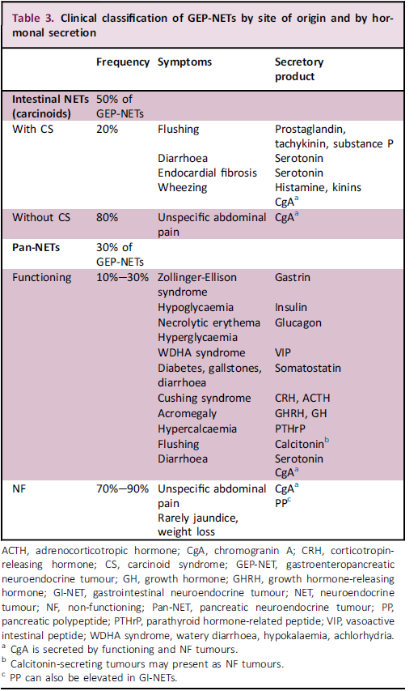

Slide 22
Lokal veya lokorejional hastalıkta tedavideki püf noktaları
Lokal veya lokorejional NET G1 ve G2’ de cerrahi tedavi seçeneğidir.Müdahale öncesi fonksiyonel aktif tümörlere mutlaka medikal tedavi
NF-Pan-NETs≤2cm senelik izlem
Pan-NETs >2 cm, nodal met riski yüksek; standart pankreatektomi+ rejional lenfadenektomi önerilmeli
Yüksek risk özellikeri varsa (Borderline büyük tümör ve\veya yüksek grad Pan-NEC G3) upfront cerrahi önerme
NF-Pan-NETs MEN1 sendromu ile ilişkili ise stabil veya yavaş seyirlidir.Watch and wait <2cm den küçükse uygulanabilir
Makroskopik radikal reseksiyon+ sistematik mesenterik lenfadenektomi lokalize SI-NET’de önerilir.
Lokal ileri SI-NET de de cerrahi önerilir.Büyük mesenterik kitle akut veya kronik intestinal obstrüksiyona ve \veya diffüz intestinal iskemiye neden olabilir.

Slide 23
MEDİKAL TEDAVİ

Slide 24
NET’de aktif ajanların etki mekanizması
IGFR inhibitörleri
EGFR inhibitörleri
AMG479
MK0646
Siksutumumab
(IMC-A12)
Gefitinib
Erlotinib
Panitumumab
Vatalanib
Pazopanib
Sunitinib
Sorafenib
Aksitinib
Anjiyogenez inhibitörleri
IGF-1
IGF-1R
EGF-R
VEGF-R
PDGF-R
VEGF
Bevacizumab
Yeni somatostatin analogları
IGF-1
VEGF
P13K
PDGF
PIGF
xxtr-1
c-Kit
PIGF
Oktreotid
Lanreotid
xxtr-2
Akt
FGF
xxtr-3
CgA
Pasireotide
xxtr-4
xxtr-5
mTOR
⁹⁰Y-DOTATOC
¹⁷⁷LuDOTATATE
Nucleus
SOH-TPH-
Hidroksilik
VEGF
İnterferon-α
Temsirolimus
Everolimus
Sağkalım Proliferasyon Anjiyogenez
mTOR inhibitörleri
Tümör damarı

Slide 25
Sistematik tedavinin amacı; tümöre bağlı klinik semptomları ve tümör büyümesini kontrol etmek

Slide 26
Semptom kontrolü
Somatostatin analogları
(oktreotid ve lanreotid) fonksiyonel NET’ lerde standart first line tedavi
Yavaş salınımlı formülasyonları %70-80 flushing ve diyarede iyileşme

Slide 27
Somatostatin, nöroendokrin salgıları azaltmaktadır
6000
5000
4000
3000
2000
1000
0
Başlangıç dozu
Nörotensin
VIP
PP
Motilin
Plazma peptid konsantrasyonu (pg/mL)
Dolaşımdaki peptidlerin
artışı, karsinoid hastalık
semptomlarına katkı sağlamaktadır
Oktreotid nörohormonların
salgısını azaltmaktadır ve
bu şekilde semptomatolojide
iyileşme sağlamaktadır
Gün
1 2 3 4 5 6 7 8 9 10 11 12
Ön tedavi
Oktreotid tedavisi

Slide 28
Somatostatin analoglarının tolerabilitesi
İshal %37.3
Steatore %28.6
Flatulans %28.1
Enjeksiyon yerinde ağrı %28.1
Safra taşları %17.9
Emez %11.5
Hiperglisemi %10.8
Bradikardi %4.3
Kolanjit %4.3
Septisemi <%1
Çoğu yan etki geçicidir
25 yıldan uzun deneyim
Çok iyi uzun süreli tolerabilite

Slide 29
Semptom kontrolünde püf noktalar
Radyolojik stabil hastalıkta veya yavaş büyüyen tümörde ve CS semptomlarında artış varsa klinik pratikte SSA’larını 4 haftada bir uygulama yerine 3 bazen de 2 haftada bir uygulamaya geçilebilir semptom kontrolü için (prospektif data olmasa da)
Alternatif olarak kurtarma subkutan oktreotid injeksiyonları yapılabilir özellikle intermitan semptomları artış gösteren vakalarda
Endikasyon dışı pasireotid LAR (opsiyonlar bittiğinde)
SSA’ larına refrakter olgularda secondline IFN-alfa (3-5 mIU haftada 3 kez) semptom kontrolünde kullanılabilir (YE: yorgunluk,kilo kaybı ve depresyon)

Slide 30
Semptom kontrolünde püf noktalar
Telotristat etil (triptofan hidroksilaz inhibitörü)(serotonin sentezinde hız sınırlayıcı enzim) TELESTAR faz III çalışmasında refrakter CS da etkinliği kanıtlandı.
Progresif hastalıkta PRRT semptom kontrolünde düşünülebilir.
Kontrol altına alınmayan semptomlarda Everolimus(özellikle met insülinoma ve refrakter CS), diazoxide (met insülinoma), PPI (met gastrinoma)
SSA’ lar fonksiyonel Pan –NET (VIP, glukagon, ve diğer biyoaktif salgılayan tümörlerde)standart tedavi
PRRT; Fonk Pan-NET’lerde semptom kontrolünde SSA’larına refrakter olgularda etkili bir tedavidir.

Slide 31
ANTİPROLİFERATİF TEDAVİ
Tedavi seçimi için prediktif faktör yok
Tedavi seçimi tümörün patolojik ve klinik özelliklerine,tümör yaygınlığına, büyüme paternine ve SSTR görüntüleme sonuçlarına göre yapılır.
Genelde sıralı tedavi seçimleri; ajanın etkinlik kanıtına, hastanın komorbiditelerine ve ilaca erişilebilirliğe göre yapılır

Slide 32
ANTİPROLİFERATİF TEDAVİ
HEDEFE YÖNELİK TEDAVİLER
SSA’ları
IFN-alfa
Everelimus
Sunitinib
SİSTEMİK KT
PRRT

Slide 33
Somatostatin receptor-mediated effects of somatostatin analogs on tumor cells
Somatostatin analogs
Binding on the somatostatin receptor of tumo cells
Systemic effect
DIRECT ANTIPROLIFERATIVE EFFECT
INDIRECT ANTIPROLIFERATIVE EFFECT
Inhibition of growth factor effects
Pro-apoptotic effect
Inhibition of release of growth factor and tropic hormones
Inhibition of cell cycle
Inhibition of angiogenesis
Modulation of immun system
Inhibition of growth factor effects
MAPK ERK1/2 which affects expression of p21^{Cip1} or
p27^{Kip1} cyclin-dependent kinase inhibitors
Binding of somatostatin to sst₃ inhibits VEGF-induced
ERK1/2 activation and cell proliferation
Connexin overexpression results in the density-induced
inhibition of the growth of human pancreatic cancer cells
Tumor suppressor protein p53
Bcl-2-associated protein (BAX) and acidic endonuclease
Upregulation of the TRAIL and TNFα receptors, DR4
and TNFRI and downregulation of the anti-apoptotic
mitochondrial Bcl-2 protein
Susini C & Buscail L. Ann Oncol 2006;17:1733–1742

Slide 34

Orta Barsak (Midgut) Kökenli NET Hastalarında Oktreotid LAR’ın Tümör Kontrolü Üzerine Etkinliğini Araştıran Plasebo Kontrollü, Çift Kör, Prospektif Randomize Çalışma:
PROMID Çalışması
Rudolf Arnold
İç Hastalıkları Departmanı, Philipps Üniversitesi, Marburg, Almanya
Rinke et al. J Clin Oncol 27:4656-4663. © 2009 by American Society of Clinical Oncology

Slide 35
PROMID: Çalışma tasarımı
Faz III randomize, çift kör, plasebo kontrollü çalışma
Hastalar:
İyi farklılaşmış orta barsak kökenli NET’leri
Tedavi naiv
Lokal olarak opere edilemeyen ya da metastaz yapmış
N=85
R
ANDOM
İ
Z
A
S
Y
ON
Oktreotid LAR
30 mg im / 28 gün
Treatment
until CT/MRI ile belgelenmiş tümör progresyonu ya da ölüme kadar tedavi
1:1
Plasebo
im / 28 gün
Birincil sonlanım noktası:
Tümör progresyonuna kadar geçen süre
İkincil sonlanım noktaları:
  Objektif tümör yanıtı oranı
  Semptom kontrolü
  Toplam sağkalım

Slide 36
Hasta popülasyonu
Yeni tanı almış ya da tedavisi başarısız olan hastalar
Lokal olarak inoperabl ya da metastatik, iyi diferansiye, orta barsak kökenli NET’ler
Fonksiyonel olarak aktif ya da inaktif orta barsak kökenli NET’ler
Orta barsakta lokalize primer tümör ya da orta barsak dışında primer tümör kanıtı yoksa primeri bilinmeyen tümörler de çalışmaya alınmıştır.
Küratif tedavi seçeneği yok.
BT ya da MRI ile ölçülebilen tümör

Slide 37
Hasta Özellikleri
 | Oktreotid LAR (n=42) | Plasebo (n=43) | Toplam (n=85)
Medyan yaş, yıl (değer aralığı) | 63.5 (54–70) | 61.0 (52–67) | 62.0 (54–68)
Cinsiyet erkek (%) kadın (%) | %47.6 %52.4 | %53.5 %46.5 | %50.6 %49.4
Tanıdan bu yana geçen zaman, aylar (değer aralığı) | 7.5 (3.5–19.8) | 3.3 (1.8–8.9) | 4.3 (2.5–14.3)
Karnofsky Skoru ≤80 >80 | %16.7 %83.3 | %11.6 %88.4 | %14.1 %85.9
Karsinoid sendrom’lu hastalar | %40.5 | %37.2 | %38.8
Primer odak rezeksiyonu yapılmış olanlar | %69.1 | %62.8 | %65.9
Hepatik Tümör Yükü %0 %0–10 %10–25 %25–50 %50 | %16.7 %59.5 %7.1 %11.9 %4.8 | %11.6 %62.8 %4.7 %9.3 %11.6 | %14.1 %61.2 %5.9 %10.6 %8.2
Pozitif Octreoscan’li hastalar | %76.2 | %72.1 | %74.1
Ki-67 endeksi %2’ye kadar olan hastalar | %97.6 | %93.0 | %95.3
Yükselmiş CgA | %61.9 | %69.8 | %65.9
Rinke et al. J Clin Oncol 27:4656-4663. © 2009 by American Society of Clinical Oncology

Slide 38
Oktreotid LAR, tümör progresyonuna kadar geçen süreyi anlamlı olarak 2 katından fazla uzatmıştır.
Oktreotid LAR vs plasebo P=0.000072
HR= 0.34 [95% CI: 0.20–0.59]
1
Oktreotid LAR: 42 hasta / 26 olay
Medyan 14.3 ay [95% CI: 11.0–28.8]
Plasebo: 43 hasta / 40 olay
Medyan 6.0 ay [95% CI: 3.7–9.4]
0.75
Progresyonsuz Yüzde
0.5
0.25
0
0
6
12
18
24
30
36
42
48
54
60
66
72
78
Zaman (Aylar)
Based on the conservative ITT analysis
Rinke et al. J Clin Oncol 27:4656-4663. © 2009 by American Society of Clinical Oncology

Slide 39
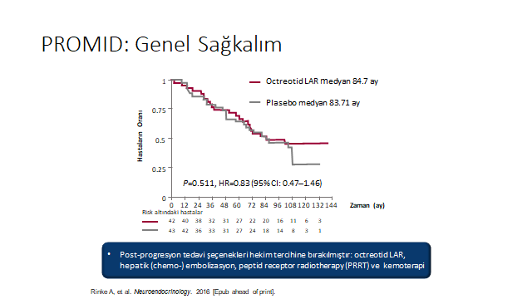

Slide 40
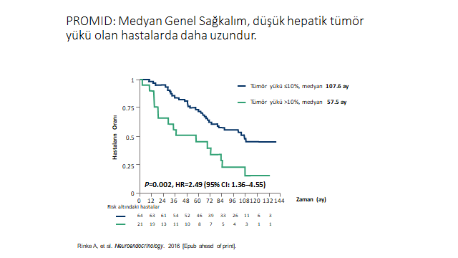

Slide 41
PROMID çalışması Oktreotid LAR 30mg’ın Anti-Tümör Aktivitesini doğrulamıştır.
NET insidansı yıllar içinde çarpıcı biçimde artmaktadır.
Oktreotid’in klinik kullanıma girmesiyle ilerlemiş NET’li hastalarda sağkalımın arttığı bildirilmektedir.
Oktreotid LAR 30mg, metastatik orta bağırsak kökenli NET’li hastalarda TTP’yi anlamlı oranda uzatmıştır.
  Oktreotid LAR, plaseboya oranla hastalık progresyonu riskinde %67 azalma sağlar.
  Oktreotid LAR 30 mg ile medyan TTP 15.6 ay olurken, plasebo ile 5.9 ay olmuştur. (p=0.000017)
Uzamış TTP, tümörün fonksiyonel durumu, CgA yüksekliği ve hepatik tümör yükü gibi hasta alt gruplarından bağımsız olarak gerçekleşmiştir.
Arnold R. Presented at ASCO 2009

Slide 42
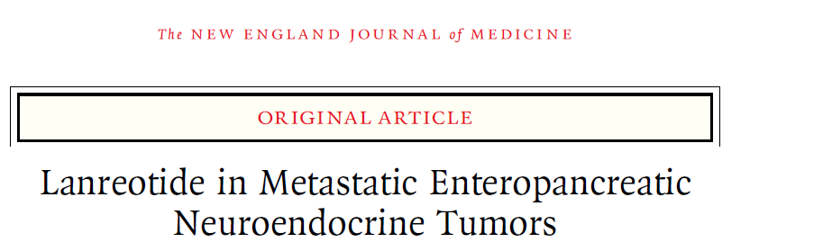
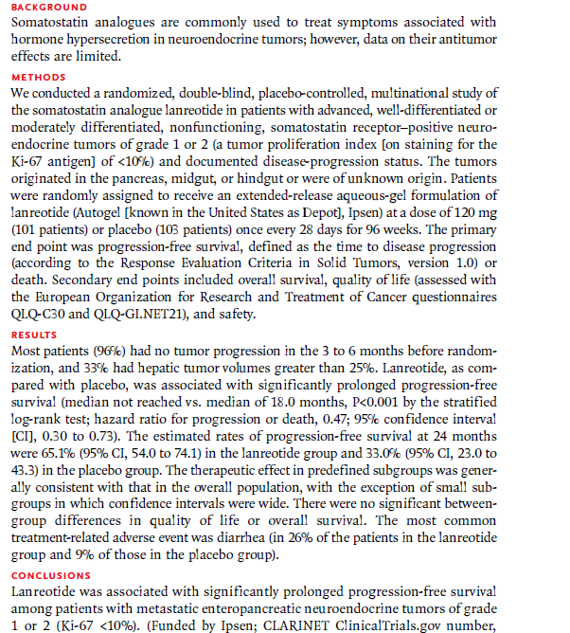
Pan-NETs ve midgut tümörler
Lanreotid PFS >27 ay
Plasebo 18 ay

Slide 43
Lanreotid ve oktreotid , ileri evre yavaş ilerleyen SSTR pozitif, Ki67%10 ‘a kadar olan GI ve Pan-NET’lerde tümör büyüme kontrolünde ilk basamak olarak önerilebilir.
CS ‘u olan hastalarda ve bazı ender fonksiyonel Pan-NET(Vipoma ve Glukogonoma) first line tedavi standart SSA’lardır.
Fonksiyonel NET’lerde lokorejionel tedaviler, SSA tedavisini takiben erken yapılmalıdır. Sonraki hormonal semptomların kontrolü ve komlikasyonları ( karsinoid kriz gibi) önlemekiçin.

Slide 44
EVEROLİMUS
RADIANT çalışma programı
(RAD001 In Advanced Neuroendocrine Tumours)
Çalışma | Faz | Hastalar | Tedavi kolları | Birincil sonlanım noktaları | İkincil sonlanım noktaları
RADIANT-3 | III | Progresif ileri pNET’li hastalar N=410 | Everolimus + en iyi destekleyici bakım karşısında plasebo + en iyi destekleyici bakım | PFS İstatistiksel sınır P≤0.025 | OS, objektif yanıt oranı, biyobelirteçler, güvenlilik, PK
RADIANT-4 | III | İyi farklılaşmış, ileri, progresif, fonksiyonel olmayan NET’li hastalar N=302 | Everolimus karşısında Plasebo | PFS | OS, objektif yanıt oranı, hastalık kontrol oranı, güvenlilik, HRQoL (FACT-G), WHO PS, biyobelirteç, PK

Slide 45
RADIANT-3: Çalışma tasarımı
Faz III çift kör, plasebo kontrollü çalışma
Progresif, ileri pankreatik NET’si olan hastalar, N=410
  İleri düşük ya da orta dereceli pNET
  Radyolojik progresyon
  ≤12 ay
  Daha önce anti-tümör tedavisine izin verilmiştir
  WHO PS ≤2
Aşağıdakiler yoluyla sınıflandırılmıştır:
  WHO PS
  Daha önceki kemoterapi
Everolimus 10 mg/g +
en iyi destekleyici bakım*
n=207
R
A
N
D
O
M
İ
Z
A
S
Y
O
N
1:1
PD tarihinde çapraz geçişe izin verilmiştir
Hastalık progresyonuna kadar tedavi
Plasebo +
en iyi destekleyici bakım*
n=203
12 haftada bir multifazik CT ya da MRI gerçekleştirilmiştir
Birincil sonlanım noktası:
PFS
İstatistiksel sınır P≤0.025
İkincil sonlanım noktaları:
Toplam sağkalım
Objektif yanıt oranı
Biyobelirteçler
Güvenlilik
Farmakokinetik

Slide 46
RADIANT-3:
Hasta başlangıç özellikleri
 | Everolimus (n=207) | Plasebo (n=203)
Medyan yaş, yıl (aralık) | 58 (23–87) | 57 (20–82)
Erkek:kadın (%) | 53:47 | 58:42
WHO PS (%)
0 / 1 / 2 | 67 / 30 / 3 | 66 / 32 / 3
Hastalık bölgelerinin sayısı (%)
1 | 25 | 31
2 | 41 | 32
≥3 | 34 | 38
Histolojik farklılaşma (%)
İyi farklılaşmış | 82 | 84
Orta düzeyde farklılaşmış | 17 | 15
Bilinmiyor | 1 | 1
Daha önceki tedavi (%)
Somatostatin analogları | 49 | 50
Kemoterapi | 50 | 50
Notes:
Yao J et al. 12th World Congress on Gastrointestinal Cancer; June 30-July 3, 2010; Barcelona, Spain. Poster # O-0028.
Check

Slide 47
RADIANT-3: Araştırıcı incelemesine göre PFS
100
Kaplan–Meier medyan PFS
Everolimus: 11.0 ay
Plasebo: 4.6 ay
HR=0.35; %95 CI: 0.27–0.45
P<0.0001
80
60
Olayın olmadığı hastalar (%)
40
20
Sansürleme süreleri
Everolimus (n/N = 109/207)
Pladebo (n/N = 165/203)
0
0
2
4
6
8
10
12
14
16
18
20
22
24
26
28
30
Zaman (ay)
Progresyon riskinde %65 azalma
148 plasebo hastası, progresyon tarihinde everolimusa geçiş yapmıştır

Slide 48
RADIANT-3: Everolimus uzun süreli bir PFS faydası sağlamıştır
 | Everolimus 10 mg n=207 | Plasebo n=203
PFS; Kaplan–Meier tahminleri (%95 CI)
3 ay | 84.0 (78.0–88.4) | 58.5 (51.2–65.0)
6 ay | 69.5 (62.4–75.5) | 31.9 (25.4–38.5)
12 ay | 45.6 (37.7–53.1) | 15.4 (10.5–21.2)
18 ay | 34.2 (25.9–42.7) | 8.9 (4.0–16.3)
Medyan tedavi süresi (ay) | 8.79 (0.3–27.5) | 3.74 (0.0–37.8)
Medyan takip | 17 ay

Slide 49
RADIANT-3: Özet
Bu çalışma, ileri pNET’de bugüne kadar yapılmış en büyük plasebo kontrollü, Faz III klinik çalışmadır
Everolimus medyan PFS’yi 6.4 ay uzatmıştır (plasebo karşısında anlamlı)
Uzun süreli fayda: 18-aylık PFS oranı %34; plaseboda %9
  Tüm alt gruplarda tutarlı
Everolimus, plasebo ile karşılaştırıldığında medyan OS’yi uzatmıştır
(44.02 ay karşısında 37.68 ay; istatistiksel olarak anlamlı değil, HR 0.94, P=0.3)
RPSFT analizi*, plasebo karşısında everolimusla bir sağkalım faydası elde edildiğini göstermiştir
Everolimus kabul edilebilir bir güvenlilik profiline sahiptir
Notes:
Abbreviations: Eve, everolimus; OS, overall survival; PFS, progression-free survival;

Slide 50
RADIANT-4: Çalışma tasarımı
Faz III çift kör, plasebo kontrollü çalışma
Akciğer veya GI kökenli, iyi farklılaşmış (G1/G2), ileri, progresif, fonksiyonel olmayan NET’li hastalar (N=302)
  Aktif karsinoid sendrom ya da karsinoid sendrom öyküsünün olmaması
  Patolojik olarak doğrulanmış ileri hastalık
  Radyolojik progresyondan sonra 6 ay içinde kayıt
Aşağıdakilere göre sınıflandırma:
  Daha önce SSA tedavisi (evet karşısında hayır)
  Tümörün kökeni (sınıf A karşısında B)
  WHO PS (0 karşısında 1)
R
A
N
D
O
M
İ
Z
A
S
Y
O
N
Everolimus 10 mg/gün
n=205
2:1
  PD, tolere edilemeyen AE veya olurun geri çekilmesine kadar tedavi edilmiştir
Plasebo
n=203
Birincil sonlanım
noktası:
PFS
İkincil sonlanım noktaları:
Kritik İkincil: OS
İkincil: ORR, DCR,
güvenlilik, WHO PS, HRQoL
(FACT-G), NSE/CgA, PK
Notes:
Stratification by tumour origin: Based on prognostic level, grouped as: Stratum A (better prognosis)  appendix, caecum, jejunum, ileum, duodenum, and NET of unknown primary. Stratum B (worse prognosis)  lung, stomach, rectum, and colon except caecum.
Abbreviations: AE, adverse events; CgA, chromogranin A; DCR, disease control rate; FACT-G, functional assessment of cancer therapy-general; HRQoL, health related quality of life; NSE, neuron-specific enolase; ORR, objective response rate; OS, overall survival; PD, progressive disease; PFS, progression-free survival; PK, pharmakokinetics; SSA, somatostatin analogues; WHO PS, World Health Organization performance status.

Slide 51

Birincil sonlanım noktası:
Merkezi incelemeye göre PFS
Plasebo karşısında everolimus ile rölatif progresyon veya ölüm riskinde %52 azalma
HR=0.48 (%95 CI: 0.35–0.67); P<0.00001
100
90
80
Kaplan–Meier medyanları
Everolimus: 11.0 ay (%95 CI: 9.23–13.31)
Plasebo: 3.9 ay (%95 CI: 3.58–7.43)
70
60
PFS olasılığı (%)
50
40
30
20
Sansürleme süreleri
Everolimus (n/N=113/205)
Plasebo (n/N=65/97)
10
0
0
2
4
6
8
10
12
15
18
21
24
27
30
Halen risk altındaki hastalar
Ay
Everolimus
205
168
145
124
101
81
65
52
26
1
0
3
0
0
Plasebo
97
65
39
30
24
21
17
15
11
6
5
1
0
Notes:
Abbreviations: HR, hazard ratio; PFS, progression-free survival

Slide 52
Primer karaciğer tümör yüküne göre PFS HR (merkezi inceleme)
Karaciğer tümör yükü
N
HR (%95 CI)
Yoktur
48
0.49 (0.20–1.20)
≤10%
180
0.67 (0.45–1.00)
>10–25%
37
0.62 (0.20–1.93)
>25%
35
0.18 (0.06–0.50)
0.1
0.4
1
10
Everolimus lehine
Plasebo lehine
Notes:
Abbreviations: HR, hazard ratio; PFS, progression-free survival

Slide 53
Everolimus;
Daha önce KT almış ya da almamış progresif Pan-NET G1\G2, NF-GI ve akciğer NET’lerde onay almıştır.
Yan etkilerin çoğu (stomatit,diyare, halsizlik, infeksiyonlar, pnömonitis, hiperglisemi) yönetilebilir yan etkilerdir.

Slide 54
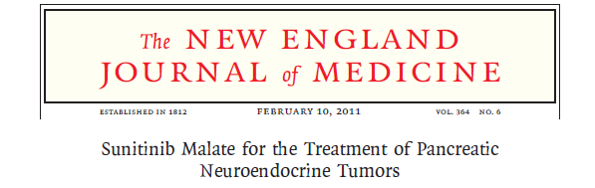
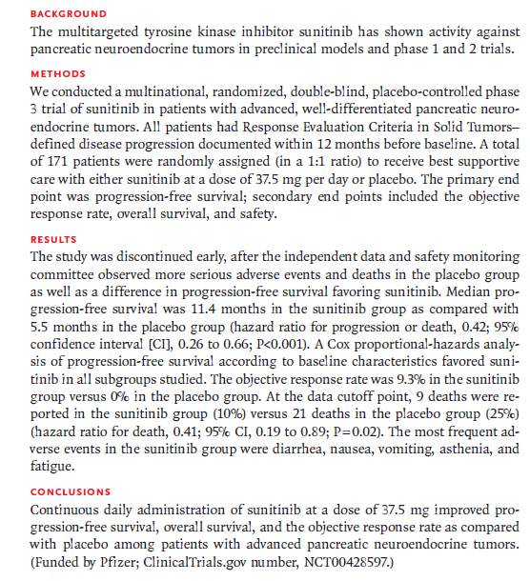
171 iyi diferansiye Pan-NETs
PFS 11.4 ay sunitinib (37.5mg)
PFS 5.5 ay plasebo
Crossover izin var
Sunitinib kolundaki fayda nedeniyle çalışma erken kapandı

Slide 55
Sunitinib
İleri evre progresif Pan-NET’ lerde tedavi opsiyonu (EMA approved)

Slide 56
Sunitinib ve everolimus ;
NEC G3 tedavisinde önerilemez.
Everolimus;
ileri evre CS NETs (karsinoid tümörler)’lerde kullanımı önerilmemektedir. (RADIANT-2)

Slide 57
Sistemik Kemoterapi
Midgut iyi differansiye tümörlerde %10-15
Sisplatin/etoposit iyi differansiye tümörlerde %7

Slide 58
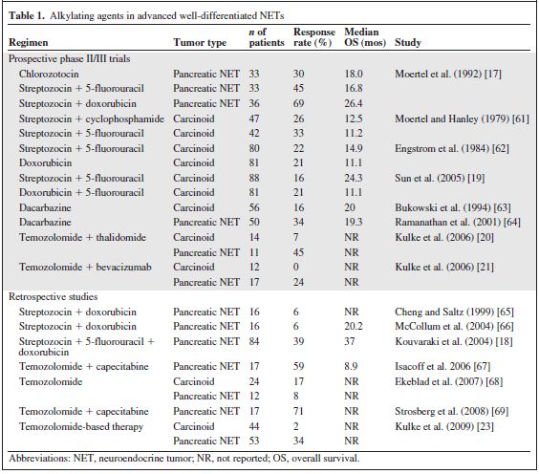
Temozolamide
MGMT ekspresyon yokluğu pNET’lerde %34-51
Karsinoid tümörlerde %2
MGMT: metil guanin metil transferaz
Ekeblad, S, et al. Clin Cancer Res 2007;13:2986.
Kulke, MH, et al. Clin CancerRes 2009;15:338
Notes:
Ekeblad, S, et al. Clin Cancer Res 2007;13:2986.
MGMT-DNA repair enzyme.
58

Slide 59
Sistemik Kemoterapi
Pan-NET’ lerde ve NEN G3 (herhangi bir orijinli) önerilir.
İyi diferansiye GI non-pankreatik NETs lerde KT ye yanıt kötü (%6-17)
(Ki67 %15-20 ve ciddi progrese hastalıkta KT faydası daha fazla)
Non resektable KM ve \veya diğer uzak metastazı olan G1-2 Pan-NET lerde sistemik KT(STZ\5FU)
TEM tek başına ya da CAP ile kombinasyonu diğer bir KT seçeneğidir.
Faz II prospektif çalşmada TEM ve CAPTEM kolları
PFS 22.7&14,4 ay(kombinasyon kolu daha iyi)
ORR aynı
MGMT ekspresyonun hasta seçimindeki rolü tartışmalı

Slide 60
Sistemik Kemoterapi
NEC G3’de sisplatin ve etoposid önerilmektedir. ORR %37-67, mOS 11-19 ay
İkinci basamak tedaviler TEM tek başına veya CAP ile birlikte +\- Beva, IV FU veya CAP oxaliplatin veya irinotekan ile kombine önerilebilir.
Sisplatin bazlı tedaviler G3 NET lerde daha az.(Ki67<55) etkili,(sis+eto önerilmez, TEM, hedefe yön tedaviler, PRRT öneilebilir)

Slide 61
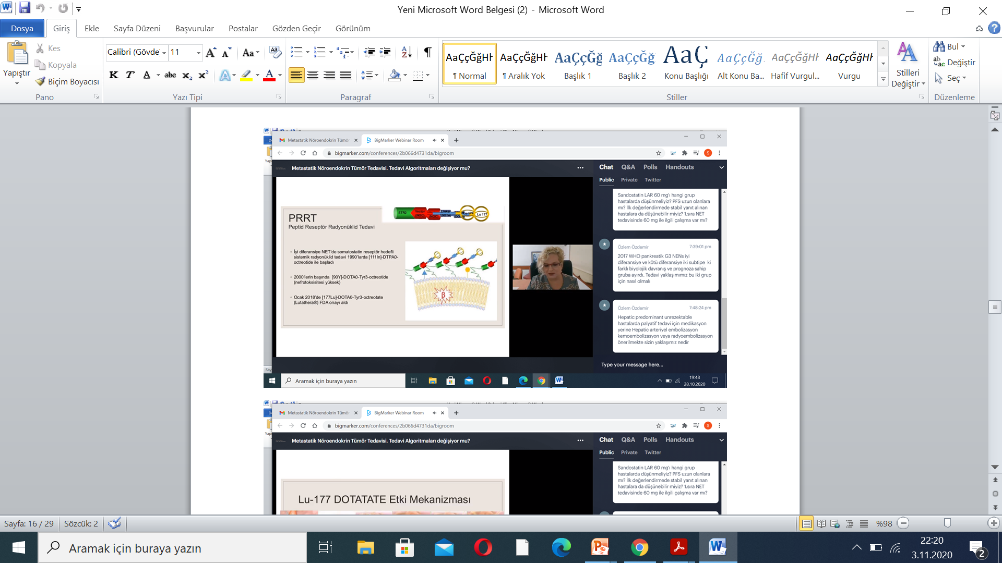
PRRT

Slide 62
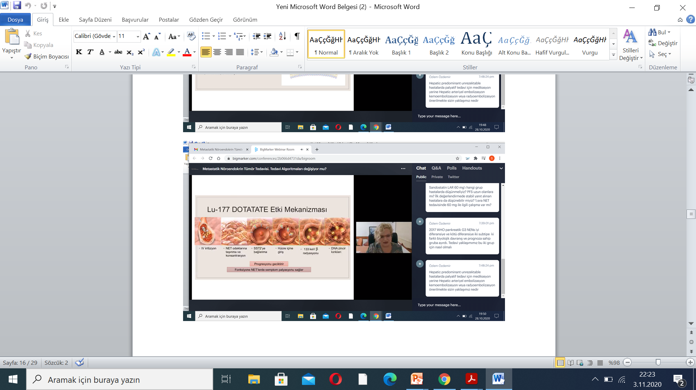

Slide 63
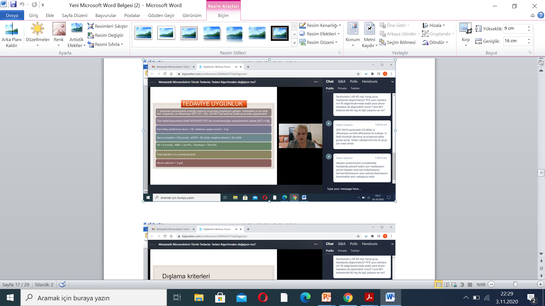

Slide 64
PRRT’ye YANIT
Lokalizasyon dışında ted yanıtında en belirleyici faktörlerden biri tümör histolojik derecesi
G1 hastalıkta çok uzun yıllar PSK mümkün. Birçok çalışmada hastalar PFS-OS değerlendirilebilecek sürede takip edilmiyorlar. Bu hasta grubunda Lu177 DOTATATE tutulumu yüksek olmasına karşın tümör çok iyi dif olduğundan radiorasisitan. Daha çok hormon aktif hastalıkta semptom palyasyonunda etkili. Anlamlı morfolojik yanıt beklemek doğru olmaz
G2 hastalık radyasyona daha duyarlı ve daha agresif gidişli olduğundan PFS üzerine etkisi belirleyici bir faktör. Bu grupta morfolojik yanıt oranları daha yüksek.
G3 hastalıkta OS üzerine etkisi önemli. Çalışmalarda veriler yeterlideğil ancak DOTATATE tutulumu FDG den yüksek ise kullanılabilir
G2-3 hastalıkta tedavi yanıt oranları daha yüksek

Slide 65
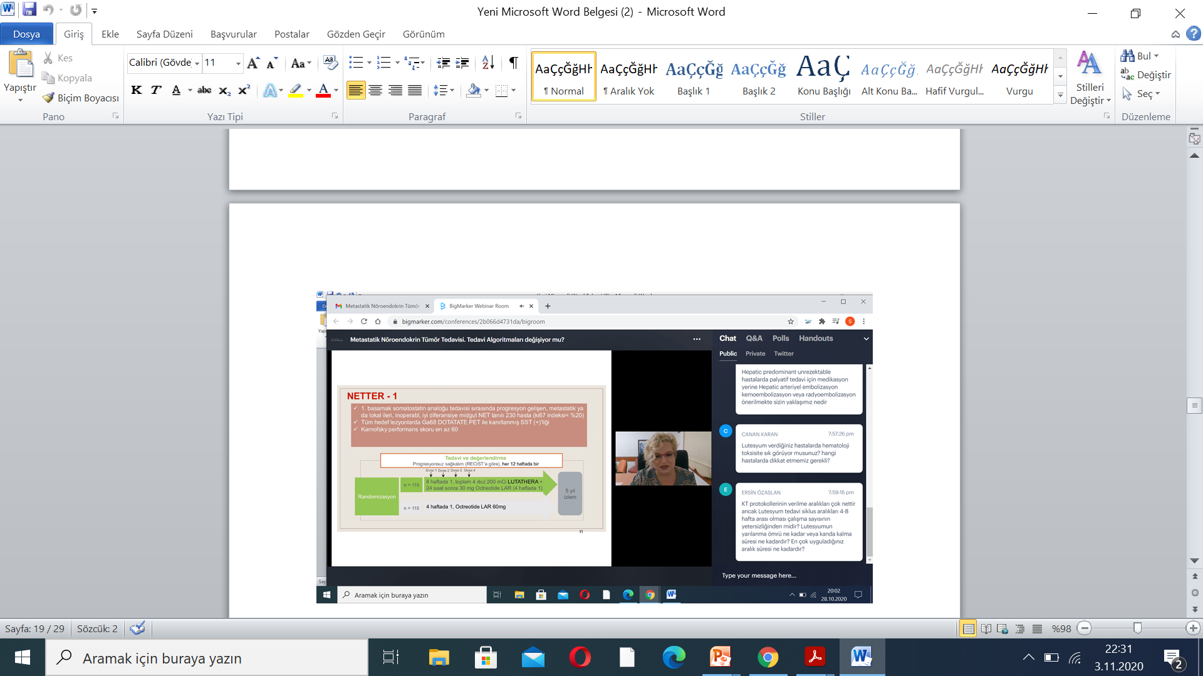
PRRT

Slide 66
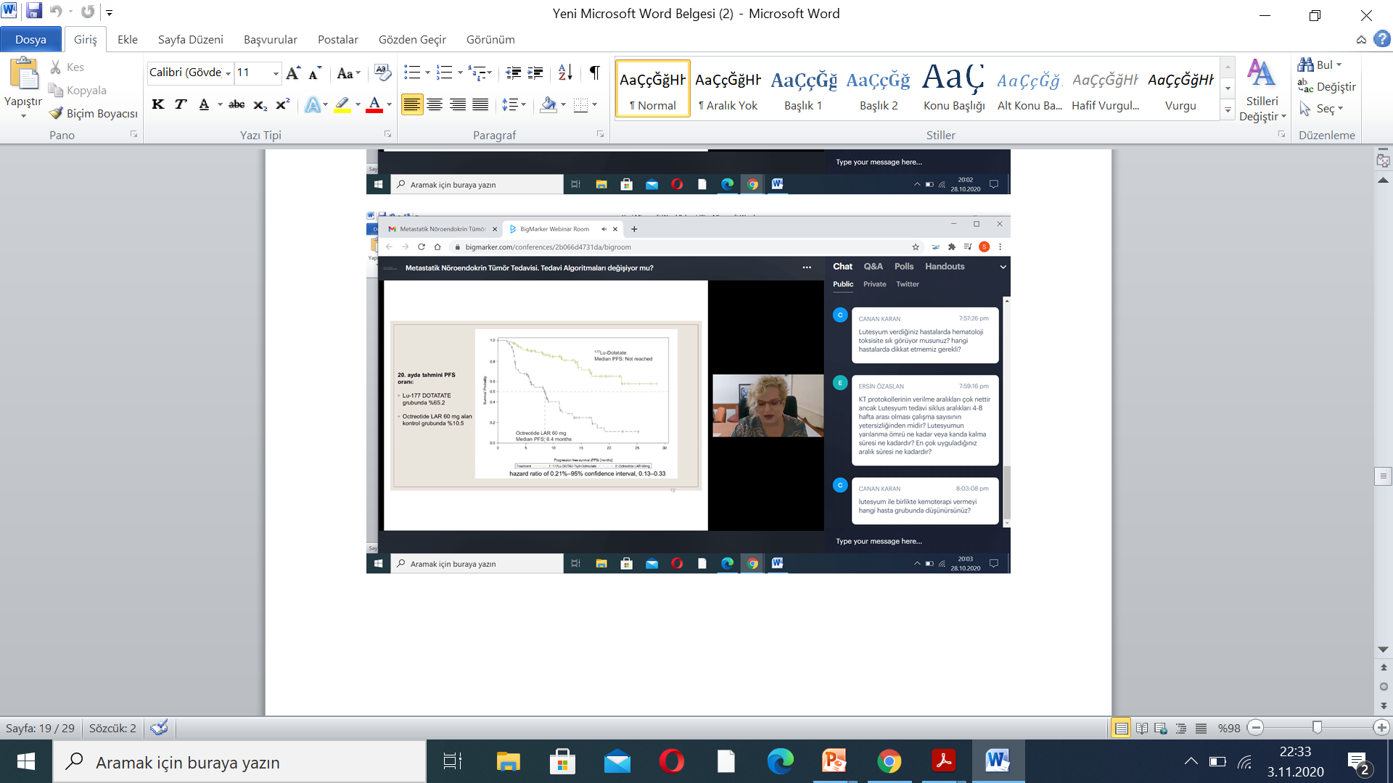
PRRT

Slide 67
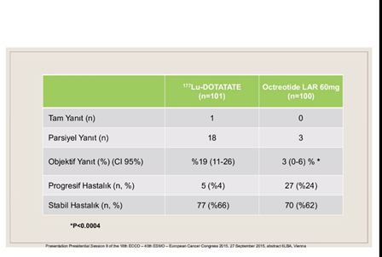
PRRT

Slide 68
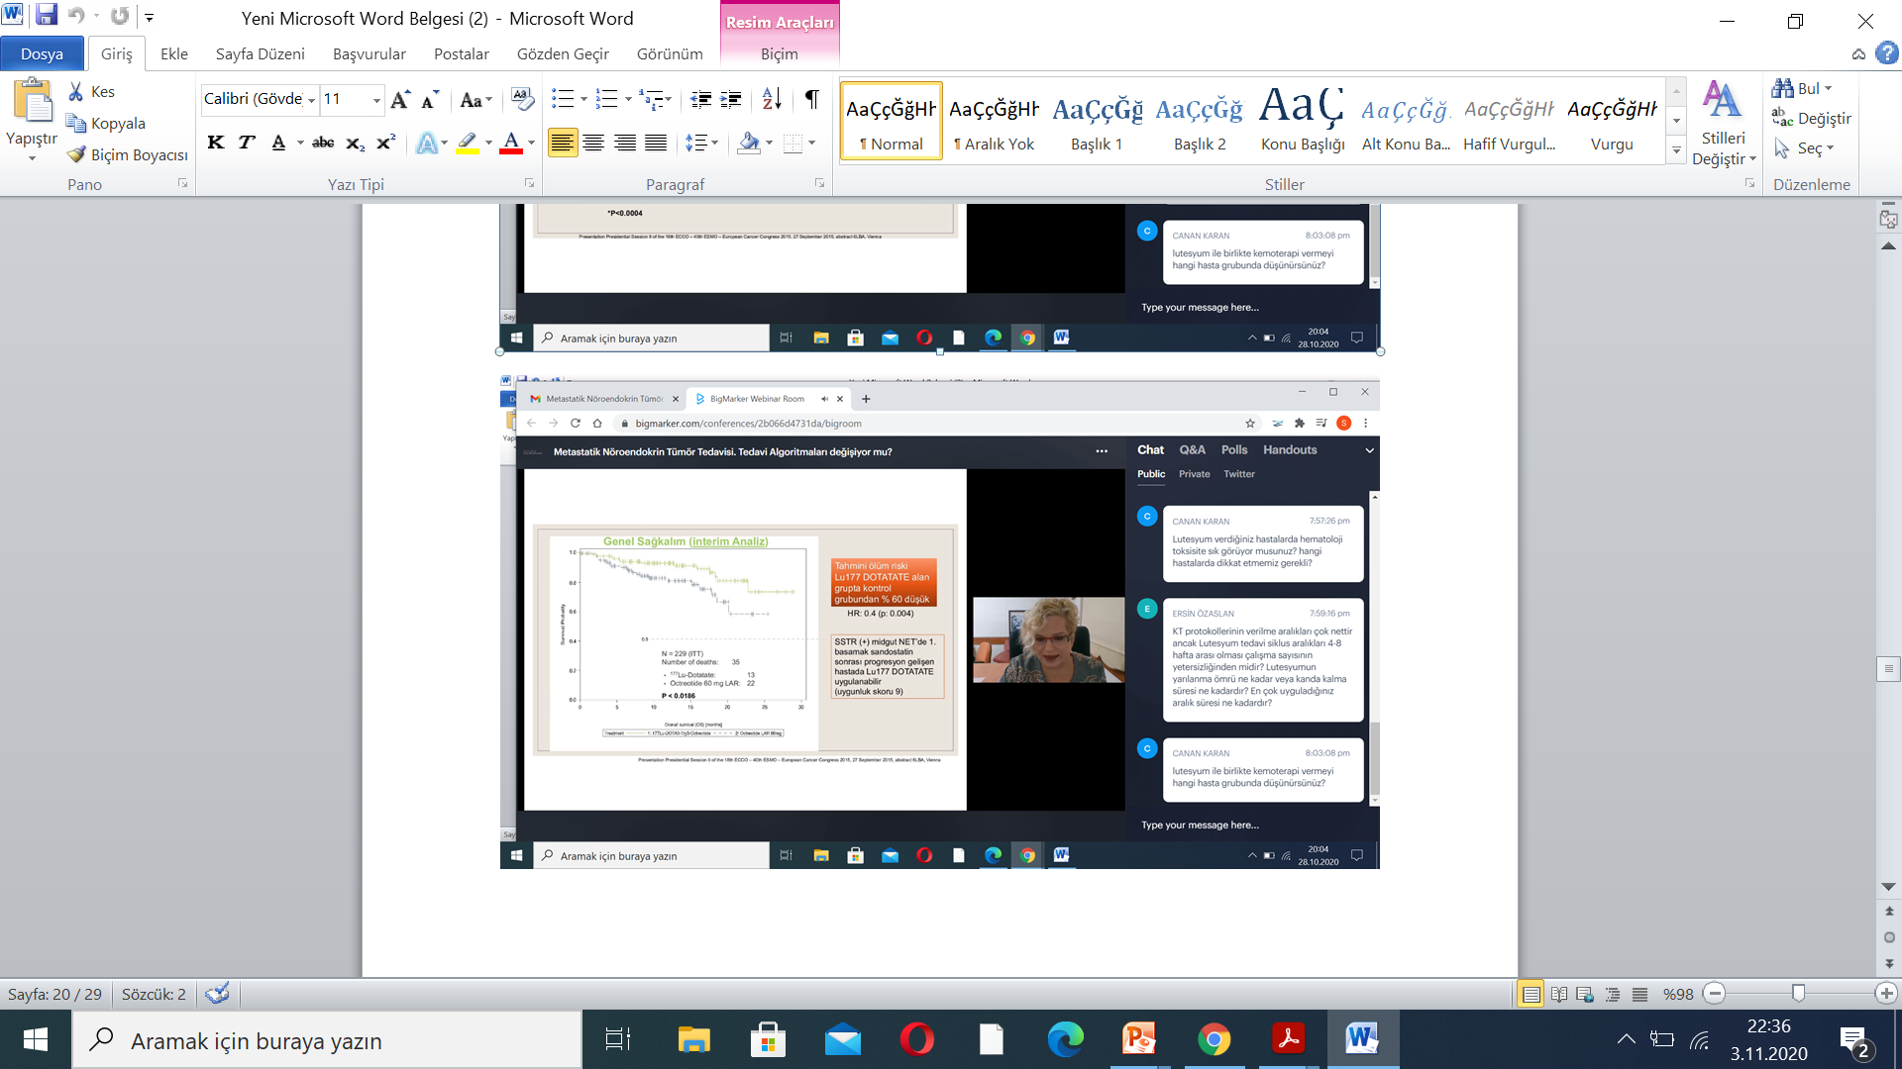
PRRT

Slide 69
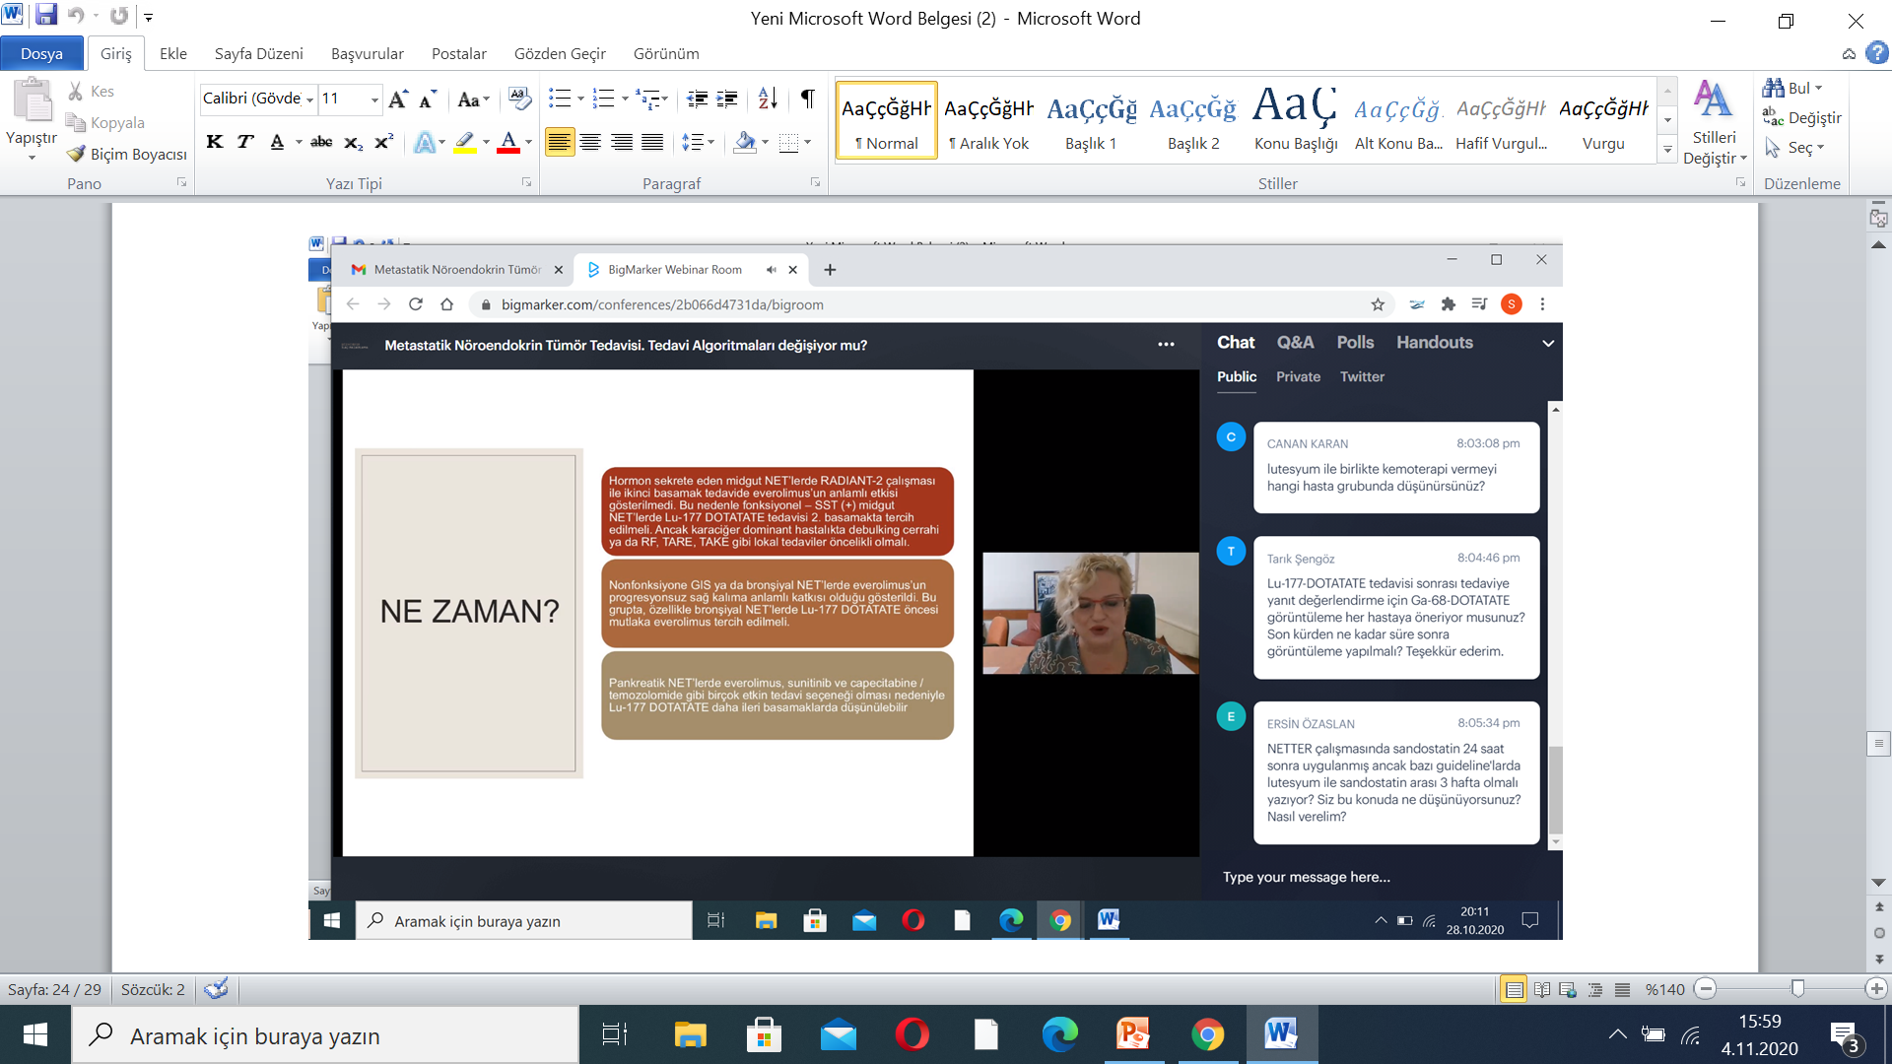
PRRT

Slide 70
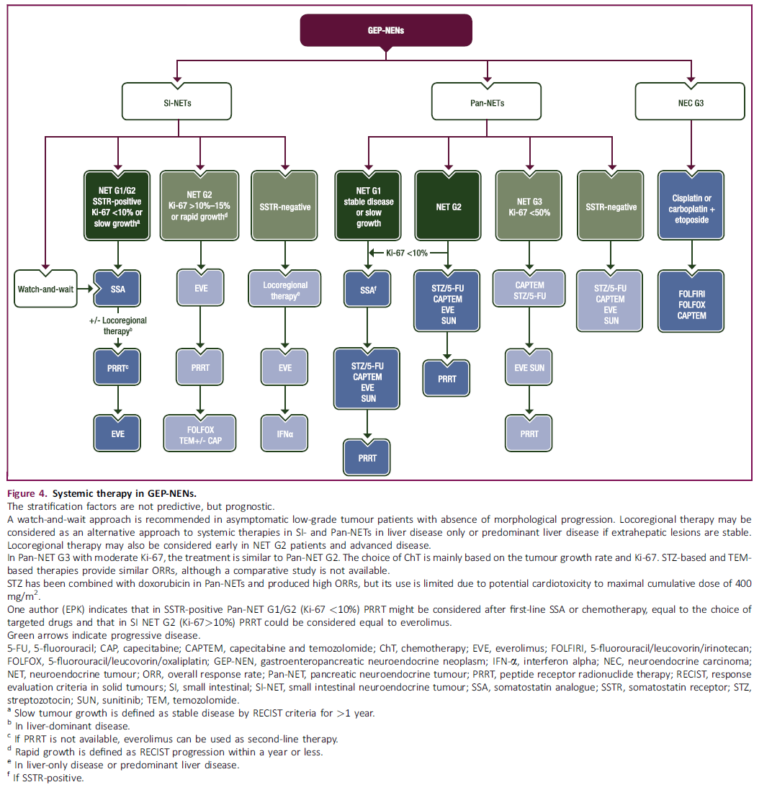

Slide 71
TEŞEKKÜRLER

Slide 72
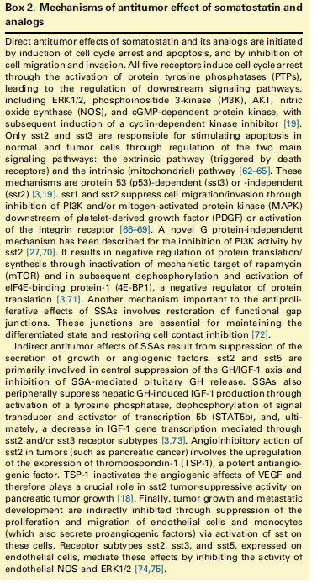
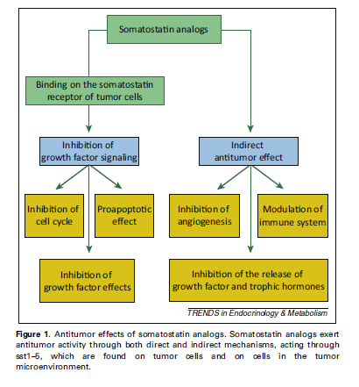
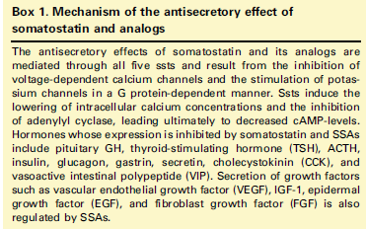

Slide 73

NET’ler birden fazla sstr alt tipi ekspresyonu yapmaktadır
NET tiplerinde yüksek sstr prevalansı; prevalansı en yüksek olan sstr₂’dir
NET tipine göre prevalans¹:
Karsinoid | %76 | %80 | %43 | %68 | %77
Gastrinom | %79 | %93 | %36 | %61 | %93
İnsülinom | %76 | %81 | %38 | %58 | %57
Fonksiyonel olmayan adacık hücresi tümörü | %58 | %88 | %42 | %48 | %50
İnhibitör etki^{2,3}:
Hormon salgısı | + | + |  |  | +
Proliferasyon | + | + | + |  | +
Apoptoz indüksiyonu |  | + | +

Slide 74
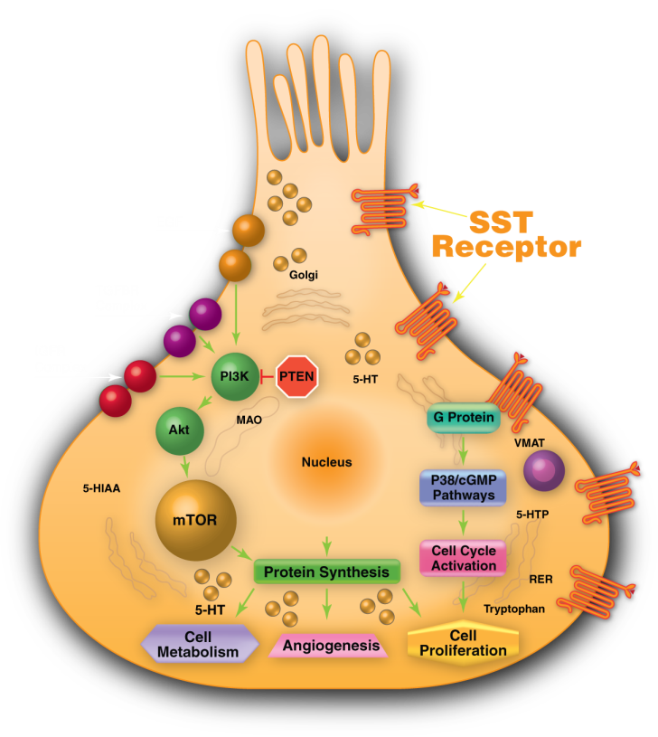
NET’lerde hedefler
Kemoterapi
Somatostatin reseptorleri
  NET’lerde yüksek oranda bulunur
  Bu reseptörlerin hedeflenmesi semptom ve hastalık kontrolü sağlayabilir
Yeni hedefler:
  mTOR, PI3K, VEGF inhibitörleri
  Diğer anti anjiogenetik ajanlar
Yüksek etkinlik için kombinasyonlar
PI3K = phosphoinositide 3-kinase; SST = somatostatin; VEGF = vascular endothelial growth factor
Notes:
Use image as is
74

Slide 75
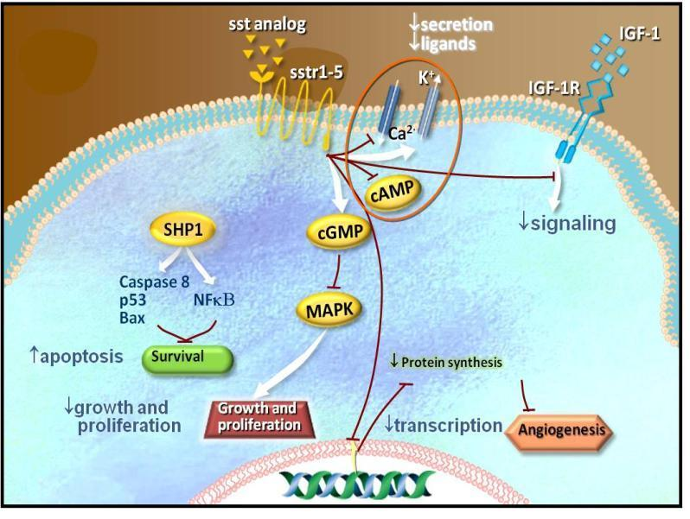
NET’lerde somatostatin sinyallemesi
Somatostatin sinyallemesi IGF-1/PI3K/mTOR² yolağı üzerinde etki göstererek sekretuar ve proliferatif aktiviteyi inhibe etmektedir¹
NET’lerin %90’ından fazlası
somatostatin reseptörü ekspresyonu
yapmaktadır³⁻⁵
Somatostatin reseptörleri, yapı ve
fonksiyona dayalı olarak beş alt tipe,
(SSTR 1-5) ayrılabilir
NET’de; en sık ekspresyonu yapılanlar
SSTR2, SSTR5 ve SSTR1’dir; bunu
SSTR4 ve SSTR3 takip etmektedir⁶
  Oktreotid, karsinoid sendromu olan
  hastaların yaklaşık %74 ila %89’unda
  şiddetli ishal ve kızarma epizotlarını
  ≥%50 azaltmaktadır^{1,7,8}

